Slide 1
http://www.skycn.com/soft/appid/16287.html
第三章 软件需求管理

Slide 2

第三章目录
需求管理的概念3.1
需求开发的管理3.2
需求实现的管理3.3
需求变更的管理3.4
软件需求管理工具介绍3.5
案例分析：一个项目需求分析和处理的案例3.6

Slide 3
3.1 需求管理的概念

Slide 4
§ 3.1 软件需求管理的概念
3.1.1 需求与需求管理的概念
3.1.2 软件工程的软件定义与需求分析
3.1.3 CMM2的需求管理
3.1.4 PMBOK的范围管理

Slide 5
为什么要管理需求
对大多数软件和系统开发团队来说，与过去自由的日子相比，20 世纪 90 年代是一个强调流程的时代。评测和验证有效的软件开发流程的标准得到推广和普及。许多论述软件开发流程的书籍和文献以及关于业务建模和重建的相关材料纷纷出版。不断涌现出的软件工具已经帮助人们制定和应用有效的软件开发流程。在这十年内，全球经济对软件的依赖程度加深，它推动着开发流程的发展，提高了系统质量。
既然如此，那么今天频频发生的软件项目失败的事件又如何解释呢？ 即使不是大多数，但为什么仍有那么多的项目受到延期、预算超支和质量问题的困扰呢？随着我们的业务、国家经济和日常活动越来越依赖于系统，如何才能提高系统的质量？
本章介绍针对有效需求管理过程的需求元素，如何成功实施对需求元素的管理。

Slide 6
3.1.1 需求与需求管理的概念
为什么要管理需求？
简单地说，系统开发团队之所以管理需求，是因为他们想让项目获得成功。满足项目需求即为成功打下了基础。若无法管理需求，达到目标的几率就会降低。
也就是说：好的需求管理是项目成功的第一位因素。采用需求管理可以给项目组带来很多的好处，直至项目取得成功。

Slide 7
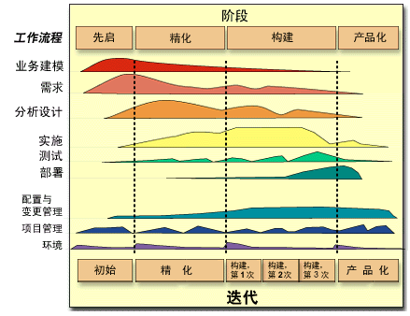
这是Rational 的标准开发流程图，从图中，我们可以看出，需求分析在启动和计划阶段，占有相当大的比例。
为什么要管理需求？

Slide 8
什么是需求？
Rational 把需求定义为“（正在构建的）系统必须符合的条件或具备的功能”。电气和电子工程师学会使用的定义与此类似。
著名的需求工程设计师 Merlin Dorfman 和 Richard H. Thayer 提出了一个包容且更为精练的定义，它特指软件方面 - 但不仅仅限于软件：
“软件需求可定义为： 用户解决某一问题或达到某一目标所需的软件功能。
系统或系统构件为了满足合同、规约、标准或其他正式实行的文档而必须满足或具备的软件功能。”

Slide 9
什么是需求管理？
由于需求是正在构建的系统必须符合的事务，而且符合某些需求决定了项目的成功或失败，因此找出需求是什么，将它们记下来，进行组织，并在发生变化时对它们进行追踪，这些活动都是有意义的。
换句话说，需求管理就是： 一种获取、组织并记录系统需求的系统化方案，以及一个使客户与项目团队对不断变更的系统需求达成并保持一致的过程。
这个定义与 Dorfman 与 Thayer 以及 IEEE 的“软件需求工程”的定义相似。需求工程包括获取、分析、规定、验证和管理软件需求，而“软件需求管理”则是对所有相关活动的规划和控制。

Slide 10
现代软件工程对需求工程的定义
面对软件工程过程中存在的需求不确定性问题，软件工程进一步获得发展，其中一个具体体现，就是发展出“需求工程”的概念。需求工程是提供一种适当的机制，以了解用户想要什么、分析需求、评估可行性、协商合理的解决方案、无歧义地规约解决方案、确认规约以及在开发过程中管理这些被确认的需求规约。
现代需求工程一般被描述为6个步骤，包括：
获取（需求诱导）
分析（需求分析和谈判）
规定（规约）
系统建模
验证（需求确认）
需求管理（控制与变更管理）
“诱导”的含义是：项目团队用来获取或发现用户请求，确定请求后面所隐藏的真正需要，以及为满足这些需要对系统提出的一组适当需求。第6个步骤的“需求管理”，主要是对针对所有相关活动的规划、控制和变更管理。因此，整个管理构成了软件需求管理的主要内容。

Slide 11
需求管理存在的问题
1、需求不总是显而易见的，而且它可来自各个方面。
2、需求并不总是容易用文字明白无误地表达。
3、存在不同种类的需求，其详细程度各不相同。
4、如果不加以控制，需求的数量将难以管理。
5、需求相互之间以及与流程的其他可交付工件之间以多种方式相关联。
6、需求既非同等重要，处理的难度也不同。
7、需求涉及众多相关利益责任方，这意味着需求要由跨职能的各组人员来管理。
8、需求发生变更。
9、需求可能对时间敏感。

Slide 12
3.1.2 软件工程的软件定义与需求分析
软件工程定义的6个软件生命周期阶段：
软件定义与计划、需求分析、软件设计、编码、测试、运行与维护等。
软件定义是指系统分析员通过对系统实际用户、使用管理部门、相关部门及人员进行的实际调查，搞清楚“问题”的背景、目的是什么？然后，据此提出关于“问题”的性质、工程目标、规模、相关联系等项目的基本情况。一般这些情况，反映在项目定义报告中。项目定义报告包括：工程项目名称、使用方、开发方、对问题的概括定义、项目目标、项目规模等。这个定义是需要用户认可的，因为这是双方对“问题”最基础的共识。
根据Rational ROSE核心工作流的定义，在这个阶段，就是建立业务模型。业务模型可以比较明显地反映项目组在这个阶段所感兴趣的问题和所做的工作。
所以，软件定义、业务建模，都还不是需求分析。

Slide 13
软件工程的需求分析
软件工程的需求分析，通过问题识别、分析与综合、制订规格说明和评审等阶段，达到以下一些需求分析阶段的目标，它们都是对“用户需求”进行更专业化的“描述”转换。
（1） 确定对系统的综合要求
（2） 分析系统的数据要求：
（3） 抽象出并确立目标系统的逻辑模型；
（4） 编写需求规格说明书。
我们可以回忆一下，在软件工程中，需求分析部分接着就会花很大的时间和篇幅，介绍具体的需求分析的方法，比如：早期面向结构化的分析方法（Structured analysis ,SA）、数据流图（Data flow diagram ,DFD）等。后期面向对象的分析方法。

Slide 14
软件工程的软件定义
软件定义/业务建模与软件需求分析到底有什么区别？
举一个例子：
到银行取钱这一业务，19世纪没有计算机之前同样要做，那时的咨询公司肯定也为银行提供一套业务解决方案，当然是由人手工完成，并且把算盘、打卡机等可以提高工效的工具全部用上；今天呢，取钱业务本质上并无太大变化，只不过咨询公司会引入IT技术来支持业务的运作，更进一步提高人的工效，IT技术在此仍然是与算盘、打卡机类似的工具而已（当然从技术上来讲要先进得多）。
由此可见，业务建模和重组是针对企业的业务目标而作的业务解决方案；软件需求则实际上是对业务解决方案所设计的业务流程中被使用的工具达到功能和实现的定义。

Slide 15
软件工程的软件定义
我们还没有介绍软件工程中要求的需求分析的内容，但是从定义和计划阶段的工作内容，我们可以看出，软件工程认定：
“问题”已经是一个明确的、固定的、可获得的，如果通过可行性分析，认为项目可行，则此“问题”也是可“求解”的。因此，可以根据这个假设，可以确定工作内容、产品与成果、验收标准等技术指标，也可以制订工作进度、任务分解，以至可以进行成本预算等，确定了任务的目标。

Slide 16
软件工程的需求分析
在这个假设下，软件工程对需求分析，是一个“纯”技术性的“转换”。既把用户的需求，准确地描述为“软件需求”的过程。
确切地讲，软件工程的需求分析，通过问题识别、分析与综合、制订规格说明和评审等阶段，达到以下一些需求分析阶段的目标，它们都是对“用户需求”进行更专业化的“描述”转换。
归纳软件工程的需求分析阶段的任务是：

Slide 17
软件工程的需求分析
（1）确定对系统的综合要求：
对系统的综合要求，一般包括：功能要求、性能要求、运行要求、其他要求等。
功能要求包括系统应该实现的功能；
性能要求包括系统的相应时间、资源限制、数据精确性、系统适应性等；
运行要求包括系统硬件环境、网络环境、系统软件、接口等的具体要求；
其他要求包括：安全保密、可靠性、可维护性、可移植性、可扩展性等等。

Slide 18
软件工程的需求分析
（2）分析系统的数据要求：
数据要求重要指系统分析师根据用户的信息流抽象、归纳出系统所要求的数据定义、数据逻辑关系、输入/出数据定义、数据采集方式等。
（3）抽象出并确立目标系统的逻辑模型；
根据以上二部分的工作，系统分析师可以导出目标系统的详细逻辑模型。在Rational ROSE中，这样的逻辑模型可以体现在用况模型、设计模型、实施模型和实现模型四类模型结构中。
（4）编写需求规格说明书。
我们可以回忆一下，在软件工程中，需求分析部分接着就会花很大的时间和篇幅，介绍具体的需求分析的方法，比如：早期面向结构化的分析方法（Structured analisys ,SA）、数据流图（Data flow diagram ,DFD）等。
后期面向对象的分析方法等等。

Slide 19
软件工程的需求分析
简单的回顾和归纳中，我们暂且可以得出这样一个印象：
（1）软件工程假定：用户需求在需求分析开始之前，是一个基本明确的、固定的、可获得的。
（2）需求分析阶段的目的，是“描述”这个已经存在，但还没有用开发者自己的方式“描述”出来的需求。
（3）软件工程把这个“描述”工作，做了定义，就是需求分析的四个任务。通过这个任务的完成，获得数据字典、系统的数据流定义、处理逻辑定义等手段，实现对“用户需求”的描述。
（4）软件工程更关注这种：“描述”的方法和过程（需求分析方法）。

Slide 20
3.1.3 CMM2的需求管理
过程能力成熟度模型（CMM）对需求管理作了明确的要求，为达到CMM2级，组织就必须具备满足软件开发与管理的六个关键过程域（key Process Areas，KPA）的能力。而需求管理就是这六个关键过程域中的第一个，是其他五个域实施的前提。
CMM2指出，需求管理的目的是在客户和遵循客户需求的软件项目之间建立一种共同的理解。因此，需求管理活动的内容应包括就软件的需求同客户建立一个协议并加以管理。该协议称为“指定给软件的系统需求”。
CMM2需求管理的目标是：
（1）控制指定给软件的系统需求，为软件工程和管理应用建立基线；
（2）保持软件计划、产品和活动与指定给软件的系统需求一致。

Slide 21
CMM2的需求管理
CMM对需求管理的定义是：
对需求分配进行管理，既要在用户和实现用户需求的项目组之间达成共识；控制系统需求，为研发过程和项目管理建立基线；保持项目计划、产品和活动与系统需求的一致性。
从定义出发，需求管理涉及三个方面的内容：
需求定义的管理、需求实现的管理、需求变更的管理。
一般认为，需求管理并不包括需求的收集和分析，而是假定组织已收集了软件需求或已经明确地给出了需求的定义。或者说，广义的需求管理还应包括用户需求的收集、处理、分析和验证等内容。
我们从广义需求管理的概念出发，可以也归纳出需求管理活动的范围主要有需求的开发和需求的管理二个部分的内容。

Slide 22
CMM2的需求管理
需求的开发包括：
（1） 需求获取；
（2） 需求分析；
（3） 编写需求规格说明书；
（4） 需求验证。
需求的管理包括：
（1） 确定需求变更控制的过程；
（2） 组织变更控制委员会；
（3） 进行需求变更波及分析；
（4） 跟踪所有受需求变更影响的工作产品；
（5） 建立需求基准版本和需求控制版本文档；
（6） 维护需求变更的历史记录；
（7） 追踪每项需求的状态并建立数据库；
（8） 衡量需求的稳定性；
（9） 使用需求管理工具进行需求管理。
从CMM2对需求管理的要求、目标和管理过程中可以看出，CMM2的侧重点在于需求获取以后，如何建立需求基准线，并依据需求基准线，对项目的需求进行 的控制和管理。

Slide 23
3.1.4 PMBOK的范围管理
按照PMBOK的定义，范围是指产生项目产品所包括的所有工作及产生这些产品的过程。项目范围管理是指对项目包括什么和不包括什么的定义与控制过程。
项目范围管理的核心是：为了顺利地完成项目而设置了一些过程，这些过程的目的是确保项目包括且仅仅包括所要求的工作（交付成果）。这一控制过程的含义同时还指：确保项目组和用户（或称为项目利益关系人）对作为项目结果的项目产品以及生产这些产品所用到的过程有一个共同的理解。
PMI的项目管理知识体系包括了了九大知识领域（集成、范围、时间、成本、质量、人力资源、沟通、风险和采购），每个知识领域中，又定义了相应的项目管理过程。

Slide 24
PMBOK的范围管理
PMBOK项目管理中，范围管理过程主要有：
（1）启动：在项目启动阶段，组织要通过调查、分析、评估和选择等方法，决定项目是否要做。正式开始启动一个项目的时候，就会产生一个输出，就是项目章程，它正式承认项目的存在并对项目提供一个概要。这个部分相当于软件工程的定义与计划。
（2）范围计划：是项目进一步形成的文档，包括用来衡量一个项目或项目阶段是否已顺利完成的标准。通常的范围计划的输出是项目组制订的范围说明书和范围管理计划。
（3）范围定义：范围定义过程是把项目的主要交付成果细分成较小的、更易于管理的部分。在这个过程中，项目组要建立WBS。
（4）范围核实：是指用户对项目范围的正式认定。项目用户要在这个过程中。正式接受项目可交付成果的定义。
（5）范围变更控制：指对项目范围变更实施的控制。

Slide 25
问题探讨：软件项目经理的为与不为
项目经理在项目管理中处于中心地位，其最主要的作用就是：
科学的组织项目团队、
制定最佳的项目计划、
有效的控制项目的实施。
因此，明确项目经理的主要职责是非常必要和重要的。
项目经理在项目团队中的主要职责如下：
（1）领导项目团队成员实现项目目标。
（2）项目经理是执行项目合同的管理者，全权代表开发商与用户进行联络。
（3）以合同条款为依据，全面负责项目实施的组织领导、协调和控制，对项目的进度、费用、质量全面负责。
（4）在项目实施过程中，认真执行本组织制定的经营战略和策略，以及所制定的项目管理标准和原则。
但是，项目经理不是所有方面的专家。

Slide 26
讨论：软件项目经理的为与不为
作为软件项目经理，在从事软件项目需求的管理过程中，他的定位是什么？他的职责是什么？我们还是要反复提出、反复强调，这样，才能知道，才能明晰作为项目经理，我们做什么，不做什么。
作为项目经理，在需求阶段的职责，首先是按PMBOK的要求，在用户和项目组之间，就项目做并且仅仅做什么，达成并维护一个共识，这就是项目的范围管理。在范围管理过程中，如何细化管理，则可以采用CMM2的控制方法，进行需求管理。
需求的获取、分析、描述，根据需求的设计等等，是项目技术经理、系统设计师的责任，而不是项目经理的责任（项目经理兼技术经理、系统设计师的情况除外）。项目经理要做到用需求基线，控制开发过程，包括变更。
在这个定位下，我们以CMM2模型为基础，来进行学习和讨论项目需求管理的内容。从下一节开始，项目经理就进入了一个现实的软件开发环境中，我们将带着你一步一步地展开你的需求管理工作。

Slide 27
3.2 需求开发管理

Slide 28
§ 3.2 需求开发管理
3.2.1 需求开发的过程
3.2.2 需求获取阶段的成果与关注点
3.2.3 需求分析阶段的成果与关注点
3.2.4 需求处理阶段的成果与关注点
3.2.5 需求验证阶段的成果与关注点

Slide 29
3.2.1 需求开发的过程
需求开发管理或者又可以称之为需求定义管理，主要包括需求从获取、分析、处理（编写规格说明书）和需求验证等几个过程。
这个过程的主要责任是项目技术经理、项目系统组负责人或系统设计师。项目经理的责任是关注这个阶段的过程和结果。
因此，在这个节，我们并不介绍需求获取、分析、处理和验证的方法。通过沿着技术经理在这个阶段的一些主要活动，我们将重点介绍作为项目经理，在阶段中和阶段结束后，所获得的成果和关注的要点。这是项目经理所必须知道和掌握的内容。

Slide 30
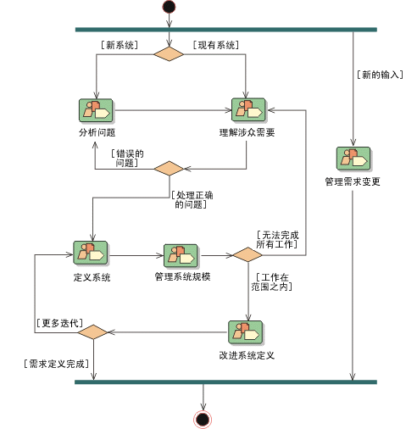
需求定义过程
Rational的流程图，简单描述一个项目需求定义的过程：从图中，我们可以看到，需求定义大致可以分为四个阶段：
需求获取、需求分析、需求处理、需求验证。

Slide 31
3.2.2 需求获取阶段的成果与关注点
建立系统模型——确定系统的用户需求：
在国内做软件需求的获取时经常让人一筹莫展，其实问题的症结在于，软件开发的第一步并不是跑到客户那儿做什么软件需求调查，而是先要确定客户的业务目标，再围绕业务目标分析业务的环境与内容，同时最好能查找相关业务领域的书籍资料，较为全面地认识整个业务领域，如果原有的业务流程或组织架构等本身存在问题，这时需要先进行业务重组，重新设计与改造业务，之后才在确定业务内容的基础上展开软件需求调查，显然这样做需求获取将会顺利得多。

Slide 32
需求获取——建立一张项目视图
1
2
3
4
5
6
A
业务需求
背景
项目机遇
项目目标
市场需求
客户价值
项目风险
B
方案描述
功能视图
主要特征
假设和依赖
C
范围局限
首次发行范围
随后发行范围
局限性和专用性
D
系统环境
用户概貌
项目优先级
E
成功因素

Slide 33
需求获取——建立业务模型
建立业务模型的工作主要包括：
分析领域中的业务角色（Business Role/Actor）
分析角色间的业务功能等关系
分析业务组织架构（Business Organization）
分析业务规则（Business Rule）
分析业务实体（Business Entity）
分析业务事件（Business Event）
分析以业务角色为主角的业务用例（Business Use Case）等；
针对业务用例的实现（Business Use Case Realization）
确定实际承担业务任务的业务工人（Business Worker）
分析业务工人间的工作协作，业务实体被使用的情况等。

Slide 34
需求获取——建立业务模型
1..n
1..n
0..n
证券公司
0..n
1..n
1..n
0..n
0..n
1..n
0..n
1..n
0..n
0..n
0..n
0..n
0..n
1..n
1..n
代理人
0..n
经纪人
银行
交易所
0..n
0..n
0..n
0..n
0..n
1
1..n
1
1..n
0..n
0..n
0..n
0..n
0..n
0..n
1
0..n
1
0..n
0..n
0..n
1..n
1..n
0..n
0..n
证券登记
客户
结算机构
大客户
普通客户
机构客户
证券领域基本业务角色及其关系图

Slide 35
需求获取——建立业务模型
客户管理
*冻结/解冻客户的帐
交易管理
户和资金。
资金管理
客户资产管理和分析
银证通管理
资金证券差错处理
服务管理
资金证券清算
查询财经资
实时成交处理
讯
处理银行发送的指令
查询行情
客户监控
客户在银行有
客户
客户在交易所有
帐户
股东帐户
向银行发出转
帐、交易、查
询指令等
发送银证转
发布行情信息
帐、交易和
发布股市信息
确认指令
发布成交信息
与银行进行
发布清算交收
资金结算
数据
交易所
银行
发送转帐、
发送委托/
交易、查询
撤单指令
、确认等信
证券公司
。
息
员工管理
交易区域管理
机位管理
财经资讯管理
自营业务管理
头寸管理
业务参数管理
系统参数管理
系统监控
证券领域主要业务角色间的功能关系图

Slide 36
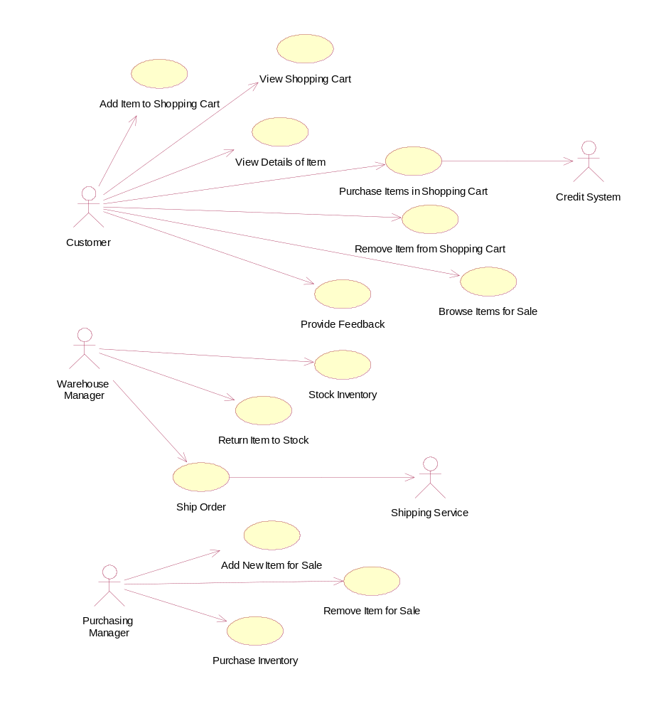
需求获取——工作流
分析用户的工作流程来观察用户执行业务的过程，是需求分析下一步的主要任务。通常，可以把工作流简单地理解为：用户如何获得数据、如何处理数据、输出什么数据（一个IOP循环），并进而引发另一轮的IOP处理。理解用户的工作流，可以正确地获得用户所要求的功能的需求和实际意义。

Slide 37
需求获取——业务实体
业务实体就是组织活动的对象，是业务的有效实体。例如：银行系统中的帐号、储种、币种、存期、利率等。实体的逐步细化、具体属性化，就成为系统数据字典的雏形。例如：帐号进一步细化有：帐号号码、帐号类型（支票帐号、现金帐号、美元帐号等）、开户日期、余额、存期、起息日、状态等。

Slide 38
需求获取阶段项目经理的关注点
需求获取阶段的成果是获得用户认可的用户需求
作为技术经理，重点控制上述几个需求获取过程。
作为项目经理，关注的重点，是需求范围（项目视图），而不是系统功能的细节。
其中，特别要关注非功能软件需求，主要包括：
  关注产品的质量需求
  关注产品的环境需求
  关注产品的设计约束
  关注产品的开发策略
  关注产品的问题信息
  关注产品的沿用信息：
这几个问题也是需求，或者是往往容易被忽略的需求的外延
控制需求范围（外延）是项目经理的责任

Slide 39
问题探讨：无所适从的需求分析
国内不少企业已经认识到需求分析的重要性，比如有的公司配备很强的软件工程师、数据库专家，为行业组织做了很好的系统方案，用户认为也很有水平。
然而这些公司的最终软件产品却往往是失败的，根本原因是什么？
实际上，从业务领域到软件开发之间存在天然的鸿沟，业务领域知识在领域专家的头脑中，本身就需要经过提取、整理与分析。只有这些知识完整地转化为计算机专业语言的描述，才能成为软件人员可以使用的基础。
这一鸿沟如果仅仅依靠软件人员来跨越，软件人员是否能理解这一点，进一步而言，他们是否掌握跨越两者间鸿沟的方法、技能。这样要求他们是不现实的。结果是，简单的你怎么说，我就（机械地）怎么做。这样的系统，怎么会有生命力？
问题的本质是没有区分用户需求与功能需求的划分，解决的方法是：软件开发团队需要从业务模型到系统实现各层次的分工。

Slide 40
3.2.3 需求分析阶段的成果与关注点
建立业务模型——确定系统的功能需求：
业务模型，可以映射出软件产品核心的需求，包括与业务功能对应的组织的特性，与业务流程对应的内外部关系特性等；
系统用例模型，是在已经建立的业务模型的基础上，建立系统的模型。
软件产品本身可能还存在与业务无直接关系的另类需求（一般与硬件、软件环境相关），比如支持多种操作系统、对软件运行的远端监控要求、异常处理（如通讯连接中断等非业务异常）等等。
通常两类需求构成软件需求的总集。

Slide 41
需求分析阶段——建立系统用例
系统用例模型，引入了角色和用例的概念
系统的角色是业务之外与业务交互的人或事
例如：ATM取款机作为一个业务系统，来取款的客户就是一个角色
用例是业务模型中，业务的活动
在系统模型中，描述了业务中系统的工作（内部活动）。
角色是外部，用例是内部。取款的客户是角色，取款是用例。
用例模型开始定义角色之间的关系（关联关系、包括关系、扩展关系、一般化关系等）。
用例模型描述事件流，包括主事件流、其他事件流、前提条件、事后条件等等。
这样，我们就能够比较具体地描述“活动”，即，建立了一张描述“活动”的Use Case图。这张图让用户看到了什么？用户通过看这张图，知道谁与系统交互，通过查阅案例与角色，他们知道系统的范围，这样有助于发现缺少的功能。

Slide 42
需求分析阶段——描述对象关系
在定义系统的用例规约之前，确定一份基本的术语词汇表，以统一项目开发中的用词。
确定系统的用例，通常从寻找系统的主角开始。如果做了业务建模，则可以先从业务对象模型中的业务工人（Business Worker）着手。
系统主要的主角确定后，可以根据为系统主角提供有价值的结果（Result of Value）这一准则来确定系统的用例。
理清系统用例之间存在的密切关系，具有的内在结构，如泛化关系、包含关系、扩展关系等。
有二种Interaction图，按时间顺序排列的是Sequence图，按对象关系排列的是Collaboration图。二种图从不同的角度，反映了案例中特定情形的流程。

Slide 43
3.2.4 需求处理阶段的成果与关注点
需求规格说明书
项目范围视图提供了业务需求的文档，使得公司内部相关部门对项目，有一个全局的了解。
Use Case图和Interaction图为用户，也为项目组提供了需求的描述。
为了后续开发阶段（概要设计和详细设计）的需要，在传统模式下，有了用户实例，还必须编写从用户实例派生出来的功能需求规格说明书和非功能需求文档，包括：质量检验标准、接口说明等。这些文件，成为需求分析的成果。
CMM2也规定，必须以文档形式，给出给定需求。

Slide 44
需求处理阶段——需求规格说明书
软件需求规格说明书阐述一个软件系统必须提供的功能和性能，以及他们必须考虑的限制条件。这不但是测试和用户使用、维护文档的基础，而且，也是系统下子系统规划、设计和编码的基础。所以，既要它应尽可能详细地描述系统外部化的（向用户展示的）行为，也要为项目组内部，尽可能详细地讲明系统功能上的考虑。
1
2
3
4
5
6
A
引言
目的
文档约定
预期的读者和阅读建议
产品的范围
参考文献
B
综合描述
产品前景
产品的功能
用户类和特征
运行环境
设计和实现上的限制
假设和依赖附录
C
外部接口需求附录
用户界面附录
硬件接口
软件接口
通信接口
D
系统特性
说明和优先级
激励/响应序列
功能需求
E
其他非功能需求
性能需求
完全设施需求
安全性需求
软件质量属性
业务规范
用户文档
F
其他需求
G
附件
词汇表
分析模型
待确定问题清单

Slide 45
需求处理阶段——项目经理的关注点1
作为软件项目经理，你要关注的是以下方面：
需求来源：
项目经理要让所有的责任者和风险承担者（用户有关人、项目组有关人）明白这份需求各内容的来源。来源可能来自更高层的要求、业务的需要、政策法规的限定、行业或内部标准的约定、或其他外部的来源。来源也可能来自用户或项目组的意见。
不论何种情况，项目经理要把握的是，这些需求的来源（要求）被责任人确认是接受了的。我们有很多项目组，其需求来源是用户某人今天的一句话，明天可能另一个的另一句话，就可以完全颠倒过来。这不是工程师的责任，而是项目经理在需求管理方面的责任。

Slide 46
需求处理阶段——项目经理的关注点2
需求形式化：
为了规范化需求，使下阶段能够在可分解、可追溯、允许增/删改的基础上对需求进行管理，应该把需求分解为层和项，类似工作分解的WBS（在后面章节中介绍），需求被标上层号和序号。
在很多项目组中，需求就是一篇长文章，有的甚至是事后补写的，更谈不上条理化、数据库化。在这样的情况下，需求的分解和实现，充满了二意性。完全根据实现个人的理解。同样，项目任务的分解是模糊不清的，需求变更是界线不清的，变更的影响不但无法评估，设置涉及的范围都无从知晓。这是很多项目组面对需求变化，一个不可忽视的自身因素。
在需求数据库的支持下，需求是细致的。如果把需求的层、项看成是一个搜索网络的话，借助这个网络，可以比较全面地捕捉容易疏忽的需求，特别是系统的边界情况。同时需求数据库也是可标记状态、记录活动的。
有支持需求数据库化处理的工具，如：RequisitePro或MS VSS（在后面介绍）来协助进行需求的数据库管理。项目经理可以不必亲自管理这个需求数据库（一般由系统组负责需求管理的人员建立并维护），但必须经常关注需求的状态和变化。

Slide 47
需求处理阶段——项目经理的关注点3
需求跟踪矩阵
在需求数据库的基础上，项目经理依靠需求跟踪矩阵，来实现对需求变化的跟踪。需求跟踪矩阵把需求与需求实现、需求测试等后续行为联系了实现联系起来。需求跟踪可以实现对需求实现的确认、需求变更影响的分析评估等。这方面的内容，我们在需求变更管理中，再做介绍。
小结：
软件项目经理关注的不是如何产生软件需求规格说明书，而是围绕说明书前（来源）、后（形式化、数据库、跟踪矩阵）的工作。

Slide 48
3.2.5需求验证阶段的成果与关注点
编写测试计划与测试用例
编写用户使用手册
编写系统验收标准
通过需求评审
问题探讨：
系统测试用例作为系统验收标准合适吗？

Slide 49
需求验证阶段——需求评审对象
CMM2就需求评审的对象——“给定需求”的文档依据规定为：
（1） 影响和决定软件项目活动的非技术需求（例如：协议、条件和/或合同条款）。具体实例有：要交付的产品、交付日期、里程碑。
（2） 软件的技术需求实例有：最终用户、操作员、支持或综合能力；性能需求；设计约束条件；程序设计语言；界面需求。
（3） 用于确认软件产品是否能满足给定需求的验收标准。

Slide 50
需求验证阶段——需求评审内容
CMM2对评审内容规定为：
（1） 确定不完整和遗漏的给定需求；
（2） 评审给定需求以确定他们是否：可行、适用于软件实现、说明清楚、适当、彼此一致、可测试。
（3） 有负责分析和分配系统需求的小组对确认可能有问题的给定需求进行评审并进行必要的修改。
（4） 相关小组协商由给定需求所得出的约定。
关注评审内容和结果，根据评审委员会的意见，督促项目组改进需求开发阶段的工作，是项目经理的职责。

Slide 51
需求验证阶段——良好的需求规格说明属性
具有良好的需求规格说明属性的需求文档，具有如下的属性：
（1）不含糊性：如果每一个需求只有唯一的一种解释，那它是不含糊的；
（2）完整性：如果需求包括了功能、性能、时间响应要求、限制、接口等属性，不存在没有界定的、以为是隐含或默认而实际存在认知差异的需求，是完整的；
（3）可检验性：存在有限的、经济与技术都是可行的检验方法和程序，对需求的实现与否，进行检验，使得用户和组织通过该检验，确认需求被按照需求规格说明实现；
（4）一致性：需求作为一种要求是一致的，不存在系统内相互冲突的需求要求；
（5）可跟踪性：需求可追踪；
（6）可使用性：可为产品的各阶段，特别是维护阶段，提供充分有用的信息。

Slide 52
良好的需求规格说明的例子-1
例子：“产品应在不少于每60秒的正常周期内提供状态信息”
分析：这个需求是不完整的：
状态信息是什么，如何显示给用户。这个需求有几处含糊。我们在谈论产品的哪部分？状态信息间隔真的假定为不少于60秒？，甚者每10年显示一条新的状态信息也可以？也许它的意图是消息间隔不应超过60秒，那么1毫秒是不是太短？“每”这个词导致了不确定性。问题的后果，就是需求的不可证实。
弥补缺陷，重写需求的一种方法：
后台任务管理器因以误差上下不超过10秒的60秒间隔，在用户界面的指定位置显示状态信息；
如果后台进程处理正常，那么应该显示任务已完成的百分数/比；
任务完成时，应显示相关的信息；
后台任务出错应该显示错误信息；
为了测试和追踪，将需求分解多个子需求。使在构造和测试时，被易于分别执行。

Slide 53
良好的需求规格说明的例子-2
例子：“产品应瞬间在文本中的显示和隐藏不可打印字符间切换”
计算机在瞬间不能做任何事，所以这个需求不切实可行。它的不完整性表现在没有声明触发状态切换的条件。软件要在某些条件下更改自己？或者用户为了模仿更改要做一些什么动作？而且，在文档中改变显示的范围是多大：选中的文本？整个的文档，或其他的？这也是个模糊的问题。不可打印字符和隐藏字符一样吗？或者是一些属性标志或一些控制字符？问题的后果，就是需求的不可证实。
像这样编写需求也许更好一些：
用户能够在一个由特定触发条件激活处于编辑的文档中在显示和隐藏所有HTML标记间切换。
现在就很清楚，不可打印字符是HTML标记。由于没有定义触发条件，需求对设计没有约束力。只有设计人员选定了触发条件后，你才能编写测试验证触发的正确操作。

Slide 54
良好的需求规格说明的例子-3
例子：“HTML分析器可以产生HTML标记错误报告，帮助HTML入门者快速解决错误”。
单词“快速”使其模糊，没有加进错误报告的定义也是不完整的。我不知道，你怎么验证这个需求。找一个自称为HTML的入门者，看看能不能根据错误报告快速解决错误？
试试这个：
“HTML分析器可以产生一个错误报告，错误报告包含有在被分析文件中出错的HTML文本和行号以及错误的描述。如果没有错误，就不会产生错误报告”。
现在我们知道了，什么会被加到出错报告中，但是出错报告是个什么样子，则留由设计人员决定。我们还指定了一个例外：如果没有发现错误，不产生错误报告。

Slide 55
3.3 需求实现管理

Slide 56
§ 3.3 需求实现管理
3.3.1 需求的形式化与需求基线的建立
3.3.2 需求状态的变化
3.3.3 需求状态变化的追踪

Slide 57
3.3.1 需求的形式化与需求基线的建立
建立软件架构——建立需求基线的前提
以构架为中心的软件开发模式，是近几年来软件界大力推崇的一项最佳实践，它较好地解决了软件开发中以往难于克服的多个难题，如需求的变更问题、系统功能扩展的困难、系统的设计基础脆弱的问题等等。
软件构架与系统的软件需求往往不是一一对应的关系，通常软件构架的设计应当基于超出当前软件需求定义的边界之外、更为广泛的需求超集，这个需求超集通常而言就是业务领域模型。
真正健壮的软件构架应当面向整个业务领域，因为系统的软件需求不管如何变化，其内容仍然处于原有业务领域的范围之内，这样软件构架将毫不费力地适应这些新的需求变更。

Slide 58
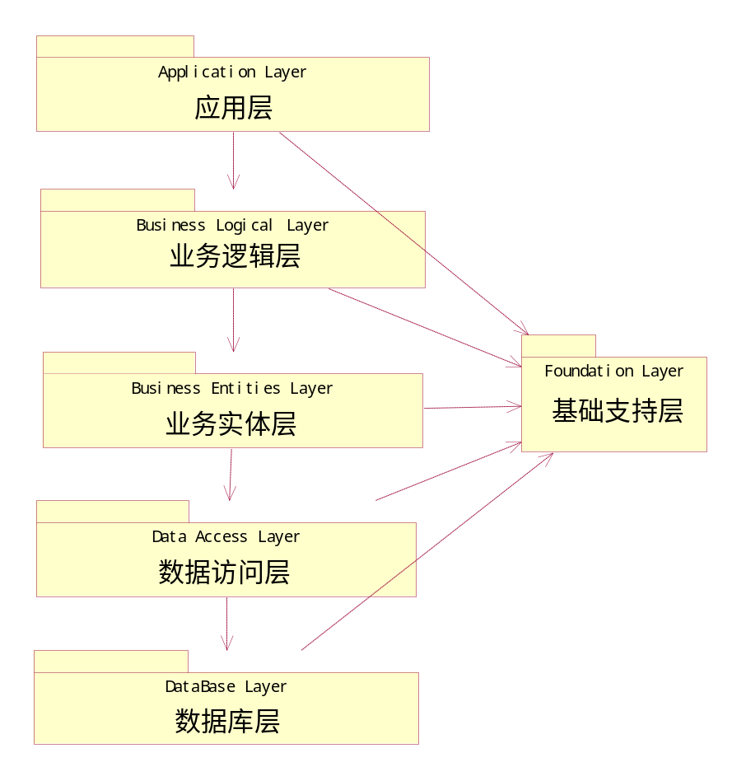
需求实现 —— 建立软件架构
软件构架的分析设计，通常可以与用例的定义工作并行展开。
软件构架的业务实体层的输入主要为业务领域模型；可独立设计；
数据访问层与用例定义的关系实际上也并不密切，可以并行设计；
应用层以及其中的用户界面层则直接与用例相关，将与用例的定义工作交互推进，注意软件构架本身对用例的定义有反作用；
业务逻辑层主要决定于业务规则，与用例关系密切，同样要交互推进。

Slide 59
需求实现 —— 建立软件架构
我们根据关键的功能需求、质量需求、环境需求，综合主要的设计约束和开发策略，来定义系统的总体构架。
通常会分别使用各构架视图（用例视图、逻辑视图、进程视图、部署视图、实施视图和数据视图）来从不同角度描述系统的主要方面，并对系统的基本组成机制与重要工作原理加以描述。
系统具体的实现细节，则大部分归纳为一系列应用框架与设计模式，以及其它关键技术。
瘦客户机 1
瘦客户机 2
瘦客户
机 N
Web服务器1
Web服务器2
Web服务器N
应用服务器
应用服务器
应用服务器
1
2
N
数据库服务
数据库服务
数据库服务
器 1
器 2
器 N

Slide 60
软件构件技术——软件技术的发展趋势
以 软件构件技术 为基础
结合 信息安全技术
网络服务技术
人机交互技术
已经成为目前各类应用软件的支撑技术
应用软件：
网络服务技术
人机交互技术
信息安全技术
软件构件技术

Slide 61
软件构件技术
（1）软件构件技术集中体现了软件的构造性
随着软件规模及复杂性的增加
算法 + 数据结构 的描述方式逐渐变得不足
人们需要从整体上、从体系结构高度把握软件
构件 + 构件之间的关系
是软件体系结构的具体内容

Slide 62
（2）软件构件技术有力地支持软件的演化性
软件的演化
涉及软件系统在功能、性能、易用性
等方面的改进
对于大型软件系统的维护（演化）工作
占据开发单位总开销的50-75%
目前“打补丁”（patched）式的“演化”方式
限制了软件的演化能力
基于构件技术开发出来的软件
采用构件的集成组装方式
易描述、易配置、易演化
提高了软件的演化能力

Slide 63
（3）软件构件技术是解决软件危机的重要途径
软件危机 已经持续了三十多年
表现为 软件的产品质量难以保障
软件的开发效率难以提高
如今人们已经认识到：
软件复用 是解决软件危机的现实途径
而
软件构件技术 是软件复用的核心技术
“到2002年，70%的新应用软件将使用基于构件的应用构造块” [Gartner 00]

Slide 64
软件构件技术内容
应用系统
领域
遗产软件
系统
领域工程
软件再工程
软件构架技术
开放系统技术
软
件
过
程
非
技
术
因
素
构件库系统
构件、构架
获取
构件模型
构件分类、
存储与检索
构件组装
软件构件技术
CASE技术

Slide 65
问题探讨：
决定软件构架的最关键因素是什么？是软件的功能需求吗？
实际上，对于电信软件等企业级核心应用软件而言，其构架在更大的程度上会决定于其质量、性能、操作环境等非功能特性。
例如：高性能与高可靠性的需求，决定了电信等行业应用逐渐向集中型的业务平台模式转变，系统也最终采用了动态均衡的服务集群架构；而支持浏览器用户环境则决定了产品的B/S多层架构。
同时，从软件构架的层次结构角度来看，不同层受各类需求影响是完全不一样的：
应用层受功能性需求的影响最大
业务实体层本质上由业务领域模型所决定
业务逻辑层具体的内容受功能需求影响，但其基本结构对功能不敏感
数据访问层等下层架构基本上由非功能需求因素决定，与功能性需求关系不大

Slide 66
需求的形式化与需求基线的建立
在前面部分，我们已经介绍，需求一旦确定，就需要把它文档化。
为了便于需求实现和变更控制管理，它还被要求进行数据库化。
所有这些努力的目的，就是逐步地使需求形式化。
形式化的形式，则可以根据项目和管理的不同而不同。
形式化的目的是：首先通过记录（纸质的文字或数据库记录等），使需求固定下来。任何口头的传误，在文字记录上，会被减少。
其次，形式化最主要的追求，是解决完整性和无歧义性。
形式化的需求是需求分解、分配、追踪、评估的条件。
20世纪80年代的一项研究表明，20%的错误是对需求的错误解释造成的。IBM公司对需求描述的形式化研究，已经提出了一种保证需求文档更一致的需求描述方法学，使通过使用这种规定的方法建立的需求，不同人写的需求之间的差异，已经降到最小。

Slide 67
需求实现——需求属性化是形式化的基础
需求属性
含义
说明
名称
*
需求名称
用最简洁的语言表示需求的核心含义
描述与定义
*
对需求的描述和定义
需求的最本质内容、可以用模型、图、表表示
编号（层/序）
*
需求的顺序号
可根据系统结构或任务的WBS编排
来源
*
需求的提出来源
用户需求的更高层依据、来源
提出/决策人
需求的提出人
当需求变化或受到影响时最易于讨论和决定的人
优先级
需求的优先级
表明高、中、低，以备需要取舍或先后响应时
实体
*
需求实现的实体
表明需求与实现实体的对应关系
状态
*
需求所处的状态
包括：提出、批准、实施、实现、完成或拒绝、推迟、等待、丢弃等。
稳定性
需求的稳定性
按稳定性定义描述稳定性的高、中、低
验收标准
验收标准
需求实现的验证方式和标准
负责人
需求实现的负责人
备注
对需求的附加说明
作者
需求的提交者
版本号
*
需求的版本号
变更记录
*
本版本的变更内容
描述本版本的变更原因、内容、影响
更新日期
*
需求的变更日期

Slide 68
需求实现——需求形式化与需求数据库
有了具有信息属性的需求信息，根据这些属性描述，我们可以抽象出需求数据字典，这样，我们就可以建立需求数据库了。
通过需求数据库，我们可以方便地对需求的变化，增加、修改、变化记录、状态变化等，做出完善的记录。
更重要的是，借助需求数据库，我们要：
  分配资源，
  评估状态，
  计算软件指标，
  管理项目风险，
  估算成本，
  确保用户的安全，
  管理项目规模。

Slide 69
需求实现——需求形式化与需求分配
在上面的这张表中定义的一个需求，对应需求数据库的一个“数据项”，我们称之为一个“需求项”。需求项在需求WBS架构中，处于节点的需求项可以再被分解为更细的需求项。直至不可分解，处于WBS叶的位置的哪些需求项。所以，根需求项，就是对整个系统的需求描述。
在项目管理中，有了分层次的需求分解，很快，就可以建立根据“需求项”的任务分解和任务分配，这就是需求分配。

Slide 70
需求实现——需求基线的建立
基线
在软件工程环境中，基线是指在软件开发过程中的里程碑，这些里程碑的标志是一项或多项经过正式的技术评审并一致认同的软件制品的提交。
项目开发过程的制品经过正式评审并被相关人员一致同意，可以作为以后项目开发的基础。对已经基线地制品的修改必须要通过正式的变更控制流程。
标志配置项
要实现软件配置管理,我们首先要对需要管理和控制的软件配置项进行标志,然后对它们进行合理的命名和组织.
A. 功能基线 (Functional Baseline)、B. 已分配基线 (Allocated Baseline)
C. 开发基线 (Development Baseline)、D. 产品基线 (Product Baseline)
配置数据库（软件制品基线库）
项目建立和访问软件制品库，这个制品库主要用来对保存配置项和一些与软件配置管理相关的记录。

Slide 71
需求实现——需求基线的建立
在用户和项目组之间达成共识、并已经按需求属性建立需求数据库的需求，就可以认为是完成建立需求基线的基本条件。
配置管理组或委员会（CCB）按照需求基线，对整个项目的进程，进行控制和把握，配置管理员负责把符合基线要求完成的构件，放进配置管理库中。这样确保了整个需求的基线化。
需求基线的核心是按基线进行控制。
需求基线的条件是需求形式化。因为需求基线是按需求项进行控制的。需求项是必须形式化的。
需求的跟踪、变更分析、实现控制、配置管理，无不是依靠形式化的需求进行的。
软件项目经理要督促项目组，提高需求管理水平，就必须从需求形式化开始，至于形式化的形式、细化的程度，则可以根据项目的实际情况，来具体对待和处理。

Slide 72
3.3.2 需求状态的变化
在需求获取、分析、处理、验证阶段，我们已经得到了获得用户和项目组达成共识的需求，并且，已经建立了需求数据库，建立了需求基线。从需求实现阶段来看，需求在这个阶段，仍然受各种因素的影响，产生不可预料的变化。
状态
定义
被建议
根据需求来源，责任、相关人提出了需求。
被拒绝
在一系列需求开发过程后，该需求没有被认可。
被批准
在需求（特别是变更需求）被分析，评估了合理、可行、成本、影响等要素，被确认可接受，被标注了新的版本号、给出了新的标号等需求属性、被加入到需求基线库中，进入实现过程。
被实现
已实现设计、编码、单元测试。
被验证
根据验收标准，已经通过集成以上的测试，被验证实现了需求的要求，被放置进配置基线库。表明需求已经被实现。
被丢弃
被批准的需求已从基线库中被丢弃。记录下丢弃的原因和决定责任人。
被交付
通过用户的验收测试，需求以交付物的形式，向用户提交。

Slide 73
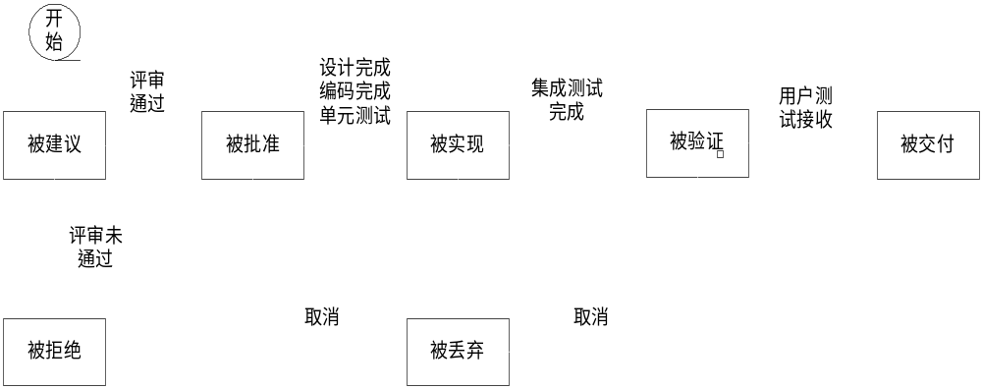
需求实现——需求状态变化
在需求状态的变化中，软件项目经理第一位需要关注的是那些被拒绝、被丢弃的需求。因为如果不是通过有管理的处理过程，这些需求有可能是应该被接受、并被实现的需求，而成为系统的疏忽而遗漏？
项目经理也应该关注被交付的需求，因为作为项目经理，他的主要责任是项目阶段的里程碑控制。项目阶段里程碑是应交付成果，交付成果最主要的内容，就是需求的实现。（其他的交付物还有：文档、培训、服务等）。

Slide 74
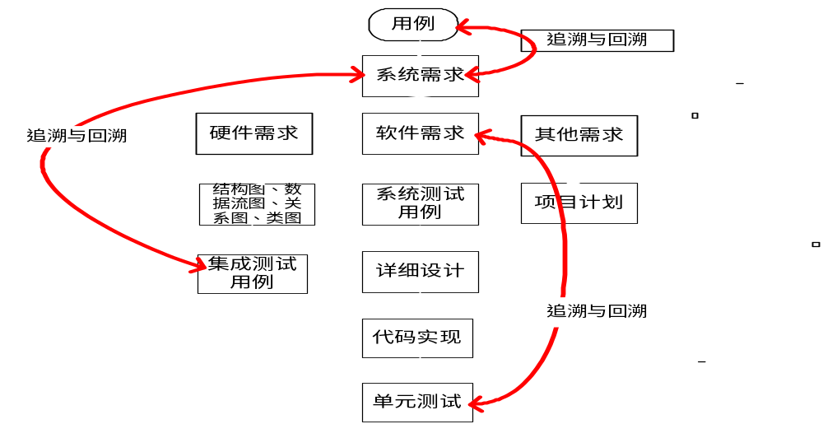
3.3.3 需求状态变化的追踪
如果我们能够做到软件需求的定义，那么，通过跟踪定义了的需求，我们就能够知道需求在实现过程中的具体实现细节与目标的距离。在可追踪的需求实现过程中，项目经理才能够有把握地说，需求被正确地实现了。

Slide 75
需求实现——需求追踪链
需求追踪可以在用户需求与系统实现之间追溯和回溯，也可以在系统内部的层次和模块之间追溯和回溯。从用户需求，到具体模块的实现，建立了一条需求追踪链。
需求追踪链的源头是用户需求，链的尾端是项目组实现的产品——模块（控件）。建立需求追踪链的前提条件，是必须统一地标识每一个需求，也就是前面我们讲到的，需求的形式化。
（1） 用户需求到系统需求的追溯：
（2）系统需求、软件需求到软件产品的追溯：
（3）软件产品到软件需求的回溯：
（4）系统需求到用户需求的回溯：

Slide 76
需求实现——需求追踪矩阵
采用需求追踪矩阵的办法，来跟踪需求的实现，是需求追踪链的具体化。本质上，它是需求实现路径的展开。
功能需求
用例
增加用户
修改用户
终止用户
注销用户
用户单位属性采用选择系统属性定义表中的属性
〆
〆
用户属性可批量修改
〆
〆
〆
用户属性检查范围可采用剔除法
〆
〆
用户属性统计可按指定方法
〆

Slide 77
需求实现——需求追踪矩阵
用例
功能需求
设计元素
实现代码段
测试用例
Ucase0021
查询
Check0021类
Check0021( )
CTest0021.1
CTest0021.2
Ucase0022
插入
Insert0031类
Insert0031( )
Itest0031.1
Itest0031.2
这张表表明，每一个用例，最终将对应一个和多个测试用例。而中间过程可能有很多设计和实现阶段和层次。中间过程和中间结果在设计阶段，可能是数据库表项、数据字典、流程图、活动图、关系图、类定义等。在代码实现阶段，就是源代码。测试阶段，就是测试用例和实际测试报告。中间层次的多少和结果的多少，有项目组自己决定，项目经理关心的是最后结果。

Slide 78
需求实现——需求追踪能力
如果项目开发的文档化、形式化做的不够，需求追踪链存在于工程师的头脑中，则需求追踪是没有保证的。
同时，需求追踪强调的是沿需求实现路径的追踪，而不是仅仅检查点与点之间的对应（功能测试），因此，建立完善的需求实现过程的记录，是实现需求追踪的关键。
现在，有一些需求管理工具，可以帮助进行需求追踪。
小结：
在需求实现阶段，项目经理的工作要点归纳起来，就是以下几个方面：
（1） 需求要尽量形式化、数据库化；
（2） 在需求形式化的基础上，建立需求追踪矩阵，对需求实现，进行追溯和回溯；
（3） 需求追踪能力的好坏，是软件项目管理水平的标志。

Slide 79
3.4 需求变更管理

Slide 80
§ 3.4 需求变更管理
3.4.1 需求变更与项目经理的责任
3.4.2 需求变更控制活动
3.4.3 需求变更波及分析
3.4.4 需求稳定性评估

Slide 81
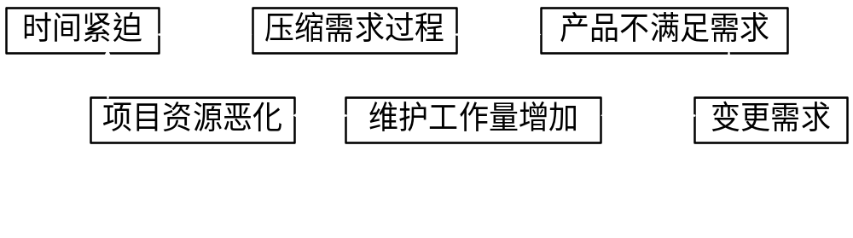
3.4.1 需求变更与项目经理的责任
可怕的噩梦
需求变更的原因多种多样，现在分析，经常发生的主要有以下几种：
（1） 因竞争、成本等因素，工期已经确定且极不合理：
（2） 用户在需求期提不出需求、或用户的需求不明确：
（3）项目组对业务不熟悉、或者没有与用户密切结合、需求分析工作不细致：
（4）项目组没有很好地实施需求管理。

Slide 82
需求变更 —— 项目经理的责任
软件需求管理不能解决不合理工期的问题。很好的需求管理，可以帮助项目组按照合理的工期，达到预期的时间计划目标，减少因需求失控，造成的时间延误。
软件需求管理也不能解决用户需求不明确的问题。需求管理可以帮助项目组有条理地收集用户需求、处理用户需求、在实施过程中保证需求获得满足。
软件需求管理更不能帮助项目组熟悉特定的业务，这是项目组系统分析师的职责。项目经理应当意识到，项目组的系统分析师对用户业务不能尽快地熟悉起来，他有责任调整项目组或向公司更高层提出解决问题的办法。
在科学的、经验的、用户和项目组都能接受的项目预期时间内，项目组能比较充分地获取用户的需求的前提下，软件项目经理的需求变更管理可以使需求的意外变化，在可控、可接受的范围内，使项目计划、成本、质量不受到负面的影响，或使影响在可容忍的范围内。这就是项目经理需求变更管理的职责和目标。

Slide 83
3.4.2 需求变更控制活动
6大需求变更控制活动
（1）确定需求变更控制过程：
确定需求变更的选择、分析、决策、记录的过程，所有需求的变更，都要在选择、分析、决策、记录环节上，受到机制和责任的保证。
（2）建立需求变更控制委员会：
组织公司、项目组内部和用户利益和风险承担人员，成立需求变更控制委员会，由他们来决定要变更哪些需求，是否在项目范围之内（包括：项目范围和合同范围。因为有时，在项目范围，但不在合同范围，需要项目进行二期合同开发），评估变更的波及，最后决定变更是可以接受，还是放弃。对变更的需求设置优先级、制定版本规定等。

Slide 84
需求变更 —— 6大需求变更控制活动
（3） 进行需求变更影响分析：
波及分析有利于对需求变更要求，进行更深入、精确的理解，帮助变更控制委员会做出科学的决策。波及分析还可以帮助项目组对现有系统做出合理的、有前瞻性的调整，使面对日后新的需求变更，有充足的技术准备。
波及分析完全依赖于需求的跟踪能力。没有需求形式化记录、没有需求跟踪链，就没有波及分析的可能。如果有，也是主观的、非定量的。由此对项目计划、成本、质量控制的影响分析，其可信度是有疑问的。
系统分析师和架构师应评估变更对系统技术实现的影响。
项目经理应根据新需求，明确相关任务，评估新的工作量和相应的要求变化。新需求不但导致分析、编码、测试的工作量增加，项目管理有关的各环节（需求管理、计划管理、成本管理、配置管理、质量管理等）都会有所变化。
在需求变更评估分析中，也要做需求稳定性评估。频繁地需求变更，应该超出了需求变化的范围。项目经理要考虑项目组织管理方面，是不是发生了什么问题。

Slide 85
需求变更 —— 6大需求变更控制活动
（4） 跟踪所有受需求变更影响的工作产品：
当确定某一需求发生变更时，根据需求跟踪矩阵，找到与变更需求有关的各层、各环节需求项。例如：涉及需求项的设计模型、代码模块、测试用例等。这些部分全部必须做相应的修改。依据需求跟踪矩阵，可以完整地追踪到需求变更所影响到的所有地方，可以不会发生遗漏，而产生系统BUG，或产品缺陷。甚至包括对软件产品本身以外的影响，如：因需求变更，版本控制没有相应的记录、产品使用手册没有做相应修改等。
因为需求变更，需求状态记录应相应地发生变化。每一条记录，反映了需求的现实情况。
（5） 调整需求基线：
需求变化以后，需求变更控制委员会要决定是否调整需求基线。新需求是反映为基线的调整，还是版本的变化。
基线是产品的标准，基线变化可以作为产品标准的变化，也可以理解为将发行一个新版本的产品。

Slide 86
需求变更 —— 6大需求变更控制活动
但是，版本并不一定就是新产品。因为，当产品面对不同地区、不同用户群的时候，也可以确定不同的版本。因此，需求变更控制委员会要做的工作，是对新需求，决定是全面升版，还是局部更改。是基线变化，还是个别版本变化。有时，这是一个比较难于做出的决定，他依赖于对新需求的分析，评估它对市场、用户和产品本身的影响。
（6） 维护需求变更记录和文档：
决定变更基线或提升版本以后，就要做好记录，修改相应的文档。变更记录要记录变更原因、变更内容、变更影响、变更实现过程、其他相应变更等。变更记录越完整，对于追溯，甚至以后可能发生的回退，就越有帮助。
有一些版本控制工具，可以帮助项目经理来做到记录相应的信息。

Slide 87
3.4 需求变更管理
变更波及分析

Slide 88
3.4.3 需求变更波及分析
变更波及分析的意义
对于项目组来说，一个新的需求提出来以后，这个需求如果接受，可能对系统造成多大的影响？系统结构上的、数据结构上的、涉及的模块、版本上的变更影响有多大？
需求波动在技术上有潜伏性，在工程上，也表现为不可预知性。工作量不可预知、成本不可预知。项目经理往往受市场人员的压力，对用户宣称“免费维护”，但在项目组内部，对于需求变更的成本，甚至可能是“巨大”的。这种不理智的“反差”，正好说明了我们软件项目管理的水平，是处在原始和粗放的状态。
需求波及分析是软件项目管理的需求管理比较重要的组成部分，在需求变更决策前，通过波及分析，可以达到精确理解需求、评估系统对需求变更要求的接纳程度、变更的代价、变更对系统总体架构、甚至产品发展的影响等。
这样的分析，对需求变更委员会做出变更批准还是放弃的决策，具有重要的意义。一旦变更控制委员会批准需求变更的要求，就能比较清晰地知道相应变更的内容、工作范围、需要的时间等。需求变更波及分析也是保证项目组在需求变更以后，可以做到“在计划、成本、质量（不是降低质量标准为代价）范围的变更”。

Slide 89
需求变更 ——变更波及的内部分析
系统元素波及分析包括：
（1） 所有涉及到的输入界面有关部分；
（2） 所有涉及到的报表等输出界面有关部分；
（3） 所有涉及到的外部接口部分；
（4） 所有涉及到的内部接口部分；
（5） 所有涉及到的数据库表结构；
（6） 所有涉及到的系统数据定义；
（7） 所有涉及到的公用模块定义、公用子程序库、控件库；
（8） 所有涉及到的系统常量、宏定义；
（9） 所有涉及到的已经实现的代码；
（10） 所有涉及到的已经完成的单元、集成测试；
（11） 所有涉及到的已经编写完成的用户文档（使用手册、维护手册）；
（12） 所有涉及到的已经编写完成的帮助文件、培训教材；
（13） 所有涉及到的第三方软件和工具；
（14） 所有涉及到的项目管理有关的需求管理、计划管理、成本管理、配置管理、质量管理有关的数据库、文档库；
（15） 所有涉及到的其他应该检查的部分；
（16） 所有涉及到的………。

Slide 90
需求变更 ——变更波及的外部分析
（1）变更是否与基线（已经实现的部分）相冲突（是否是基线内的）；
（2） 变更是否存在与虽未实现，但已经决定的需求相冲突；
（3）不采纳变更是否会有技术上的风险，或者采纳变更会有什么技术上的风险；
（4）不采纳变更是否会有业务上的风险，或者采纳变更会有什么业务上的风险；
（5）不采纳变更是否会导致质量降低，或者采纳变更会有多大的质量提升；
（6） 变更在技术实现上是可行的吗？
（7） 采纳变更是否会导致用户进一步提出更多不合理的要求？
（8）采纳变更对现有项目组在人力、技术、工具等方面，是否能够承受，增加资源是否可能；
（9）采纳变更的需求变更量的估计是多少？（以单元为单位、以时间为单位、以成本为单位）
（10）采纳变更后，虽然进行了合理安排，包括采用关键路径法，调整进度安排，但最后仍然对进度的影响是多少？
（11）采纳变更以后使多少实际已经开发完成的单元被废弃，相关的工作量是多少？
（12）采纳变更以后使多少实际已经开发所用的单元时间被浪费，相关的比率是多少？
（13） 变更对市场、销售、培训、维护的影响有多大？

Slide 91
需求变更 ——需求变更波及分析报告
标题： 变更描述：
分析人： 日期：
优先级评定：
相关收益： 相关代价：
相关成本： 相关风险：
增加耗时： 增加人力：
对进度的影响：
对成本的影响：
对质量的影响：
直接影响的其他部分： 间接影响的其他部分：
导致的计划变更： 导致的成本变更：
其他影响：
假定前提：
条件与约束：
评审人意见：

Slide 92
3.4.4 需求稳定性评估
为了了解需求的稳定性情况，可以对需求的稳定性，进行评估。评估的基本过程是：
（1）统计基线需求的数量：通过需求数据库，可以按最底层的需求项为单位，统计需求的数量。因为任何上层需求的变化，最终要反映到最底层需求项的变化。比较差的设计，可能使简单的需求变化，带来巨大的系统元素的修改。
（2）统计每月/每周基线需求项的增加、删除、修改的数量。如同需求基线一样，根据项目的大小和历史经验，项目经理也要定一个稳定性基线，当需求变化量在一定时间内超过了稳定性基线，项目经理就要分析原因，采取措施。
（3）需求变化既可能来自组织外部，也可能来自项目组内部。对需求不稳定的因素和来源进行分析，做出的评估，是获得需求稳定的好办法。这一点，将在以后第六章《配置管理》和第八章《质量管理》中，再做详细讨论。
对需求稳定性的关注，是软件项目经理经常需要做的工作。需求不稳定，是项目组的“危险警报”。轻则是项目组工作量的增大，重则可能导致项目的严重延误，甚至失败。

Slide 93
3.5 需求管理工具介绍
Rational 的RequisitePro

Slide 94
需求管理工具 —— 选择RequisitePro的理由
遵循Rational Unified Process (RUP)中的有关于需求管理的基本概念；
Rational把需求定义为：一种在建系统必须遵循的条件或功能。
需求管理应该是：可以对系统的需求进行引入、组织和文档化的一种系统化的方法与步骤，以及建立和维护开发团队和客户之间关于系统需求变更的确认的过程。
RequisitePro是很特别的产品，它集成了一个大家都很熟悉的环境：
Microsoft Word，
以及一个数据库，
来提供强有力的十分容易使用的框架。
你可以用它来对产品需求进行管理。你要在需求文档中逐条标记你的需求，然后通过数据库对它们进行管理。以此为基础，你的团队可以对同一个项目进行合作与联系，并进行不断的更新。

Slide 95
需求管理工具 —— 使用RequisitePro
步骤1： 使用RequisitePro定义一个项目的常用词汇表
目的：定义一个公共词汇表的目的是在团队成员中减小词汇的不确定性,并在谈及要建立的系统时，使用共同的语言。公共词汇表可以用于系统的所有文本说明，尤其是用例说明。词汇表提供了在要建立的系统的有关说明中常用的所有术语的定义。每个项目都有一个 Glossary 文档。
1、创建Glossary 文档： Glossary 文档包含了在项目活动中确定的术语和定义，尤其是在活动：获取涉众请求之中。
2、完成Glossary 文档：在新创建的 Glossary 文档中，为每个要定义的术语，输入术语名及其定义。可以考虑使用具有同一定义的常用术语的别名（例如：操作员 - 请参见机械师）。我们建议您使用斜体来表示 Glossary 中的术语。
3、在Glossary 文档中标记需求：词汇表本身并不包含需求，但其中的术语可能会用作类名，特别是一些实体类的类名。请参见类的设计。将这些术语标记为需求，您可以使用 Rational Synchronizer，在 Rational Rose 中自动创建类名为这些术语的类。
您也许还想跟踪术语在词汇表中重定义的情况以及一些需要更新的文档，以便反映词汇表中的变化。将这些术语标记成需求，以后即可在词汇表术语和产品特性或系统需求之间设置可追踪性链接。这里提及的系统需求在词汇表术语定义修订和得到认同之后，可能需要重新编写。

Slide 96
需求管理工具 —— 使用RequisitePro
步骤2：使用RequisitePro详细说明用例：
当确定业务用例之后，按照 Rational Rose 工具向导：查找业务主角和用例中的说明，您可以使用 RequisitePro 创建一个业务用例规约文档。
ROSE建议您先在 Rational Rose 中创建用例，然后再使用集成用例管理特性，在 RequisitePro 生成用例规约文档。
业务用例规约文档中的一些部分内容可以用于创建特定的需求。这些需求可追踪到（或链接到）其他需求，例如产品特性和测试计划。
业务设计员为每个业务用例都编写一个业务用例规约文档。该文档不仅定义了用例的所有文本特征，而且还对 RUP 活动：查找业务主角和用例中生成的用例的名称和说明作出了进一步的详细描述。
1、创建业务用例规约文档：业务用例规约文档包含该用例的文本特征。其中包括的用例特征有：用例名称、简要说明、基本事件流、备选事件流、前置条件、后置条件和特殊需求。
注意：如果已经在 Rational Rose 中建立了用例，您可以使用工具向导：使用 Rose 和 RequisitePro 管理用例中说明的步骤，来创建一个与 Rose 用例关联关系的新用例文档。

Slide 97
需求管理工具 —— 使用RequisitePro
2、完成用例规约文档：在新建的业务用例规约文档中，我们将使用业务用例的专用信息来完成业务用例规约文档中的各个部分。有关用例名称和简要说明的特征应该已经在 Rational Rose 中的活动：查找业务主角和用例中作出了说明。
3、在详细的业务用例规约中标记需求：从业务用例规约部分中创建 RequisitePro 需求。将用例名称和用例特征分别标记为父需求和子需求。这些特征可以包括：简要说明、基本或备选事件流中的动作、前置条件、后置条件、特殊需求和扩展关系。
4、向业务用例规约中添加图示：一些用例特征是以文本之外的其他形式来体现的，例如“用例图”和“其他图”。请参见 Rational Unified Process 工件：用例。这些图将保存在 Rational Rose 中。使用 Rational SoDA，可以根据 RequisitePro 中存储的用例文本特征和 Rational Rose 中存储的用例图信息，来创建用例报告。

Slide 98
需求管理工具 —— 使用RequisitePro
步骤3：使用RequisitePro确定前景
前景文档（也称为产品需求文档）为技术需求提供高层次的（有时是契约性的）依据。此外还可以有一个正式的需求规约。前景记录了相当高层的需求和设计约束条件，以便于前景文档的读者了解要开发的系统。它阐述了与项目有关的基本问题，例如“究竟是什么和为什么”等问题，它是将来确定所有决策的准绳。
1、创建前景文件：前景文档包括那些在活动：获取涉众请求中确定的产品特性。
2、完成前景文件：在新创建的前景文档中，使用相关信息完成各个部分，将默认提示文本替换为项目专用信息。选择 RequisitePro > Document > Save，在 Work Workplace 中保存前景文档。
3、在前景文件中标示需求：前景文档的产品特性部分中对产品特性进行了概述，您可以从这些特性创建 RequisitePro 需求。这样可以在属性矩阵中管理需求属性，并帮助您跟踪产品特性和软件需求之间的可追踪性链接。

Slide 99
需求管理工具 —— 使用RequisitePro
步骤4：获取涉众请求
目的：获取涉众请求的目的在于从项目涉及到的所有的人或组织代表（即项目结果的既得利益者）之中收集可供输入的信息。涉众可能是用户、维护提议的系统的人员、股东、技术支持代表或其他人员。
概述：有关提议的系统的涉众请求可以通过多种方法获取，其中有访谈、调查问卷，需求研讨班、角色扮演等等。无论使用哪种方法，为了可以在定义业务和系统需要时引用获取的信息，您应该在一个中心地点记录获取的信息，例如在 RequisitePro 项目中。您可以选择将您记录获取需求的文档纳入到包含系统需求的 RequisitePro 项目中，或者您可以为记录获取需求的文档专门创建一个单独的 RequisitePro 项目，然后使用项目之间的可追踪性来将获取的结果链接到系统需求 RequisitePro 项目中。
每个项目有其收集涉众请求的不同考虑。取决于开发人员和客户对系统领域和提议的功能的不同理解，获取方法也不尽相同。RequisitePro 提供了一个示例涉众请求文档模板和一个预定义的需求类型（STRQ - 涉众请求）来作为起点，帮助您收集涉众请求。一个模板用于问卷调查结果，一个模板用于示意板结果，等等；

Slide 100
需求管理工具 —— 使用RequisitePro
1、在项目中添加涉众请求文档类型：要使用 RequisitePro 提供的涉众请求模板，则需要在项目中添加涉众请求文档类型。注意：如果已经基于 RequisitePro 项目模板创建了项目（在工具向导使用 Rational RequisitePro 确定前景中说明），则项目中应该已经包括了涉众请求文档类型。
2、修改涉众请求概要：您可以对 RequisitePro 涉众请求模板作出修改，以便就项目所涉及的特定方面定制有关问题。您可以在 Microsoft Word（独立于 RequisitePro）中，修改 RUP_stkreq.dot 模板。然后再使用定制的模板来创建新的涉众请求文档。
3、创建涉众请求文档：基于修改过的涉众请求概要，在项目中创建涉众请求文档。
4、完成涉众请求：在新创建的涉众请求文档中，记录访谈过程的结果。您既可创建多个访谈文档，也可将结果并入到一个文档中。我们强烈建议记录访谈的每种涉众类型，以确保在该过程中出现较大范围的涉众。选择 RequisitePro > Document > Save，在 Word Workplace 中保存涉众请求文档。
5、在涉众请求中标记需求：涉众请求文档本身并不包含需求。但您也许想在涉众请求（在涉众请求文档中确定）和产品特性（在前景文档中确定）之间设置可追踪性链接。涉众请求中的一个变动也许会影响到一个或多个产品特性的定义。通过记录两者之间的依赖关系，您可以在确定用例的优先级活动中作出审慎和明智的决定。通过将涉众请求标记为需求，您还可以在管理依赖关系活动中的可追踪性链接中使用它们。

Slide 101
需求管理工具 —— 使用RequisitePro
步骤5：使用RequisitePro详细说明用例
概述
当确定用于提议的系统的用例之后，您可以按照 Rational Rose 的工具向导查找主角和用例中的说明，使用 RequisitePro 创建一个用例规约文档。
注意：我们建议您先在 Rational Rose 中创建用例，然后再使用集成用例管理特性，在 RequisitePro 生成用例规约文档。有关详细信息，请参考工具向导使用 Rose 和 RequisitePro 管理用例。
用例规约文档中的组成部分可用于创建特定的需求。这些需求可以追踪到（或链接到）其他需求，例如产品特性和测试计划。
所选用例的文本信息由用例阐释者详细说明，该角色为每个用例编写用例规约。用例规约文档不仅定义了用例的所有文本特征，并可对在 Rational Unified Process 的活动：查找主角和用例中创建的用例名称和说明作出进一步的详细描述。

Slide 102
需求管理工具 —— 使用RequisitePro
1、创建用例规约文档：用例规约文档包含该用例文本特征。包括下列用例特征：用例名称、简单说明、基本事件流、备选事件流、前置条件、后置条件和特殊需求。注意：如果已经在 Rational Rose 中建立了用例，您可以使用工具向导：使用 Rose 和 RequisitePro 管理用例中说明的步骤，来创建一个与 Rose 用例关联关系的新用例文档。如果未在 Rational Rose 中建立用例，则需要创建用例文档。
2、完成用例规约：在新建的用例规约文档中，我们将使用用例的专用信息来完成各个部分。有关用例名称和简要说明的特征应该已经在 Rational Rose 中的活动：查找主角和用例中作出了说明。
3、在详细的用例规约中标记需求：为了追踪用例和其他信息（例如用例模型、产品特性或者测试场景）之间的可追踪性链接，您应该由用例规约部分创建 RequisitePro 需求。将用例名称和用例特征分别标记为父需求和子需求。这些特征可以包括：简要说明、基本或备选事件流中的动作、前置条件、后置条件、特殊需求和扩展关系。
4、向用例规约中添加图示：一些用例特征是以文本形式之外的其他形式来体现的，例如“用例图”和“其他图”。请参见 Rational Unified Process 工件：用例。这些图将保存在 Rational Rose 中。使用 Rational SoDA，可以根据 RequisitePro 中存储的用例文本特征和 Rational Rose 中存储的用例图信息，来创建用例报告。

Slide 103
需求管理工具 —— 使用RequisitePro
步骤6：使用RequisitePro管理依赖关系
概述
使用 RequisitePro 可以创建并维护一个组织结构清晰的需求，这些需求是根据用户定制的属性来分组的，例如功能、优先级、风险、成本或其他因素等属性。此外，您可以建立分层关系，采用逻辑上的父/子组来表示需求。最后，您可以在两个建立了依赖关系的需求之间建立可追踪性关系。
1、组织需求：功能性的组织可以由需求类型来表示。需求类型只不过是一类需求，它们使得团队能够将大量的需求分成简明易懂和易于管理的组。在一个项目中建立不同类型的需求有助于团队成员对需求进行分类，并使相互之间的沟通更为清楚明确。
通常，一类需求可以分解成其他类型的需求。例如，业务规则和前景声明一般包括高层次的需求，团队可以从中导出用户需要、特性和产品需求类型。用例促动了可以用于定义软件需求的设计需求。测试需求是从软件需求导出的，而又可以分成特定的测试过程。
当给定项目中有成百上千的，甚至上万的需求时，对需求进行分类可以使项目更加易于管理。使用 RequisitePro，您可以在需求文档或直接在项目数据库中创建一个给定类型的需求。每个需求类型都有区别于其他需求的特定属性。

Slide 104
需求管理工具 —— 使用RequisitePro
2、创建需求分层关系：在分层关系中管理依赖关系。分层需求关系是父子关系，它反映了需求之间的逻辑分组关系。这些关联关系为组织需求提供了实用的工具。
使用分层关系，将一个一般需求细分为多个明确的需求。父需求是较高一级的，更一般的需求；而子需求是较低一级的，更明确的需求。每个子需求只能有一个父需求，但是一个需求可同时既是父需求和又是子需求。
注意：不要混淆分层需求关系和可追踪性关系。后者经常代表不同类型需求之间的关系，例如软件和测试需求之间的关系；而分层关系则在需求可追踪性树的同一级别上，对同一类型的需求进行分组。
3、创建需求可追踪性：使用可追踪性管理依赖关系。如同在需求类型说明中所述，任何一个需求的表述都不是孤立存在的。将用户需要分解成派生需求的流程表明了在高层次预期值和后续工件之间需要存在一定的关系，以用于实施和验证。实际上，从一个需求可以追踪到多个需求，反之亦然。
例如，涉众请求与提议用于满足这些请求的产品特性有关。产品特性可追踪到针对特定的功能行为的各个需求。测试用例是可追踪自它们确认和验证的需求。
为了团队确定变更的影响并确信系统是符合预期值，必须理解这些可追踪性关系，并将其存档和加以维护。可追踪性是适应变更和确保完全覆盖的关键工具。建立明确的需求类型有助于使可追踪性更加易于实施和维护。

Slide 105
需求管理工具 —— 使用RequisitePro
4、查询需求：根据属性值或可追踪性查询，以检索和组织需求。RequisitePro 查询特性通过限制一个或多个属性值或通过限制可追踪性，来提供在视图中过滤和排列需求的方法，进而确定过滤后的需求的显示顺序。过滤约束了显示的信息。排列确定了信息显示的顺序。例如，在属性矩阵中，您也许想使用过滤标准来查看那些分配给您的需求；您还可以使用排序标准按照从高到低的优先级顺序排列需求。
您还可以通过将查询标准应用于需求及其属性来过滤和排列需求。这些标准限制了属性值和/或可追踪性关系的条件。您既可基于单个属性值建立查询，也可选择多个属性值来建立更复杂的查询标准。
RequisitePro 允许您在 Views Workplace 中，以用户定制的视图保存和重新运行查询。您可以动态地重新运行查询，以更新需求集合，或者随时更新查询返回的数据。

Slide 106
需求管理工具 —— 使用RequisitePro
步骤7：使用RequisitePro复审需求
概述
根据属性值或可追踪性查询，以检索和组织需求。The RequisitePro 查询特性通过限制一个或多个属性值或通过限制可追踪性，来提供在视图中过滤和排列需求的方法，进而确定过滤后的需求的显示顺序。过滤约束了显示的信息。排列确定了信息显示的顺序。例如，在属性矩阵中，您也许想使用过滤标准来查看那些分配给您的需求；您还可以使用排序标准按照从高到低的优先级顺序排列需求。
您还可以通过将查询标准应用于需求及其属性来过滤和排列需求。这些标准限制了属性值和/或可追踪性关系的条件。您既可基于单个属性值建立查询，也可选择多个属性值来建立更复杂的查询标准。
RequisitePro 允许您在 Views Workplace 中，以用户定制的视图保存和重新运行查询。您可以动态地重新运行查询，以更新需求集合，或者随时更新查询返回的数据。

Slide 107
需求管理工具 —— 使用RequisitePro
1、在单一位置访问需求文档：需求文档是在 RequisitePro 中创建或导入的，因此它们将集成到需求管理项目中。每个文档都和项目数据库关联关系，这有助于所有用户迅速和集中访问信息。项目中所有需求文档都可以从一个对话框中打开。为了便于项目团队访问，您还可以向 RequisitePro 项目添加非需求文档，比如词汇表。此外，需求信息可通过多种界面获取，其中包括 RequisitePro Word Workplace、Views Workplace 和 RequisiteWeb 等产品。
2、进行项目团队对话：Rational RequisitePro 使得讨论组的团队沟通和复审更加便利，也使用户参与其需求有关的对话变得更加轻松。使用讨论组，用户可以迅速创建和分发关于需求或项目任何方面的讨论主题 - 注释、议题、问题，甚至是变更通知。分发既可在整个团队中进行，也可局限在一组特定的用户之内。回复可以在 RequisitePro 或 RequisiteWeb 中完成，如果该项目可以使用电子邮件，也可以通过任何 MAPI 或 SMTP 电子邮件应用程序来完成。RequisitePro 通知用户新消息，而且为了便于整个团队参考，它还将讨论线程及其关联关系的需求存储在一起。
团队在项目中经常遇到的问题包括：将容易忘记的理由记录在案，例如作出决定和提议变更的有关理由。讨论组通过允许用户进行下列操作为团队解决类似问题提供了帮助。
创建讨论，并将其和一个单一需求、一组需求或整个项目相关联
自动向选定的讨论参与者分发电子邮件消息（如果项目可以使用电子邮件）
通过显示注释和回复的分层树形格式，以图示形式来查看讨论线程
运行关于讨论的查询 、修改讨论的属性（优先级、状态）、打印讨论等。

Slide 108
需求管理工具 —— 使用RequisitePro
3、为进行复审和修订，保护需求文档：
RequisitePro 的“脱机编写”特性允许制作者从项目中“检出”文档，并在 Microsoft Word 中修订该文档，这一特性进一步优化了复审流程。该文档的只读副本仍然保留在 RequisitePro 中，并保护至复审完毕，以避免其他团队成员在此间对其进行修改。脱机文档只是一个 Word 文档，它可以分发给合作制作者用于复审和修订。复审和修订完毕的文档最后可以联机传回，复审的循环过程也将就此结束。
当文档处于脱机状态时：
  将这些文档脱机的用户能够使用 Microsoft Word 97 或者 Word 2000 在文档中标记（创建）、撤消标记和删除需求。这些用户还可以将文档发送给其他团队成员，以便他人进行类似的修订。（建议您只保留脱机文档一个副本，并且每次只向一个团队成员发送该脱机文档。）
  其他用户可以在 RequisitePro 查看该文档，但是不能进行编辑。
当文档被发送回来之后，RequisitePro 进行下列操作：
  根据标记的文本创建需求。
  根据对现有需求所作变更，更新数据库。这些变更包括删除、修改和添加。如果需求已被删除，则在记录该删除之前，系统将提示脱机会话的拥有者。
  拒绝用户对无权编辑的需求所作的任何变更。在这种情况下，整个文档返回其原有的联机状态。

Slide 109
需求管理工具 —— 使用RequisitePro
步骤8：使用RequisitePro建立需求基线
概述
由于每个项目都要经过一个又一个的里程碑，因此最好在每个里程碑处获取需求状态。RequisitePro 允许您为需求项目“拍摄快照”，并将此快照存储在 Rational ClearCase 中；或只是作为 RequisitePro 档案，即在某个目录中保存项目的副本。
您可以使用多种配置管理工具，例如 Intersolv PVCS 或 Microsoft® Visual SourceSafe，来将 RequisitePro 项目存档。如果项目使用的是 Microsoft Access 数据库，则请先使用 RequisitePro 存档命令来创建一个档案文件，然后再使用配置管理工具将其存档。确保档案中包括了所有的项目文档。在对使用涉及多个项目可追踪性的项目进行存档时，务必确保在同时将其他项目存档，以便在恢复存档时，可以重新创建一个完全的项目集合。
RequisitePro 项目包含一个需求储存库和一组包含需求的文件。需求既可以直接在储存库中创建，也可以在 Microsoft® Word™ 文档中创建。所有包含需求的文档均在与之关联关系的 RequisitePro 项目中引用，该项目维护这些需求。RequisitePro 项目档案包含该项目的所有构件：需求储存库以及包含需求的所有文档。

Slide 110
需求管理工具 —— 使用RequisitePro
1、将 RequisitePro 项目作为 RequisitePro 档案存档：将 RequisitePro 项目存档为 RequisitePro 档案，只需将所有项目文件复制到一个用户定制的目录下即可。该选项可以用于将 RequisitePro 项目存档到 RequisitePro 不直接支持的配置管理系统中。在这种情况下，很多配置管理系统都可以用于检入和检出存档后的目录内容。
2、可以在 Rational ClearCase 中将 RequisitePro 项目存档
3、可以使用企业数据库将 RequisitePro 项目存档

Slide 111
需求管理工具 —— 使用RequisitePro
步骤9：使用RequisitePro查看需求历史记录
概述
修改需求之后，需求历史记录将允许您记录执行操作的操作内容、操作时间、原因以及执行者。需求历史记录提供了丰富的信息，例如：
需求变更的频繁程度（过短时间内的太多变更表示需求不够明确）。
谁修改了某个特定的需求（以便在确认或取消该变更前，咨询有关人员并理解其作出变更的动机所在）。
需求变更的原因（理由）。
是什么导致两个需求间的关系“令人生疑”。
在进行影响分析以决定一个需求变更是否对其链接的需求有影响时，需求历史记录尤为实用。

Slide 112
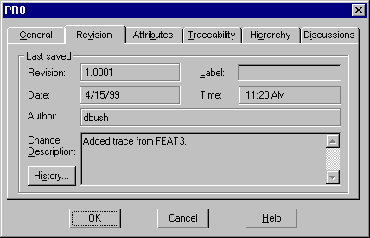
需求管理工具 —— 使用RequisitePro
1、查看需求历史记录

Slide 113
需求管理工具 —— 使用RequisitePro
2. 执行影响分析
复审需求历史记录是影响分析中一个重要的执行步骤。在需求之间设置可追踪性链接的目的之一在于衡量一个需求变更对有关需求的影响。
RequisitePro 用可疑链接显示需求修改的影响。在可追踪性矩阵或可追踪性树中，可疑链接的表现形式看起来非常形象，即在可追踪性箭头上显示的一条红色斜线。这一标记形象地告诉了用户需求已作变更（它的文本或它的属性之一），并告诉用户可能会影响与之相关联的需求。
当出现可疑链接时，项目中某个指定的人员（一般为项目经理）将调查导致该可疑链接的原因，以及它对其他需求影响的程度。按照上一节中的查看需求历史记录所述的步骤，这一指定人员将查看可疑链接涉及的两个需求的历史记录。在查看已修改的需求的历史记录时，可能会作出以下两种决定：
该需求的修改对其链接的需求没有影响。这种情况下，可以清除可疑链接。要在可追踪性视图中清除可疑链接，应将光标放置在可疑链接图标上。单击鼠标右键，显示环境相关菜单，然后选择 Clear Suspect。
该修改对其链接的需求有影响。在这种情况下，在清除可疑链接之前，需要更新链接的需求的定义以反映变更：

Slide 114
3.6 案例分析：一个项目需求分析和处理的案例

Slide 115
3.6.1 案例背景
当地一家销售电动工具公司的董事会成员正在举行二月份的董事会会议，这家公司是一家专门制造和销售用于木工用的“黑客”牌电动工具的一家小型公司。会议室里在座的，有董事会主席贝斯·史密斯（Beth Smith）和两个董事会成员罗斯玛丽·奥尔森（Rosemary Olsen）和史蒂夫·安德鲁（Steve Andrews）。贝斯首先发言：“我们今年以来的销售非常好，打来的订货电话，已经要把我们的电话都要打爆了，但是，我们没有办法能继续招募到熟悉我们的电动工具、同时还了解我们销售过程的小姐。而与我们竞争的其他公司，都已经上了自动客户服务系统（Call Center）。所以，我们也要上这个系统，才能保住我们的市场。”
“我们必须建立一个计算机自动客户服务系统。”罗斯玛丽响应道。
史蒂夫建议：“难道我们不能把售后服务转给麦肯罗公司（公司下属的一家子公司，以服务为主）做吗？向他们要求一下，看他们是否能把电动工具的服务也接过去？”
“他们也紧张，听说明年他们甚至可能会削减一些服务项目。”贝斯回答。

Slide 116
2.6.1 案例背景
“我们需要多少钱才能搞这么一个系统？”罗斯玛丽问道。
“大约10万美元，”贝斯回答，“如果我们不能在两个月后就开始启用这个系统，估计我们的定单可能回减少20%。”
“我们除了钱还需要很多东西。我们需要了解是否有更好的方案、开发这个系统需要多少时间，以及，这个系统是不是真的适合我们！”史蒂夫说。
“哦，我想我们完全可以自己来做这个项目，这将是很有趣的！”罗斯玛丽兴奋地说。
“这个项目不是我们的专长，我们不可能及时完成。”贝斯说道。
罗斯玛丽回答说：“我们有几个技术人员，虽然不够，但只要再招聘一二个高手，就可以解决它，并且做好。”
“项目是我们真正需要的吗？我们上了这个项目以后，公司的销售任务就能完成了吗？”史蒂夫问道，“此外，我们正在经历一个困难时期，我们的资金并不宽余。或许我们应当考虑一下，我们怎样能用较少的资金来运作一切。例如，我们用这个系统只处理定单，而并不包括服务，。这样系统是不是就会小一点，也省一点、快一点？”

Slide 117
3.6.1 案例背景
罗斯玛丽插话说：“多妙的主意，我们可以先完成销售定单的处理，等这部分完成投入使用后，再开发服务部分。公司可以在改进销售功能的同时，继续开发服务功能。这样，我们就可以做得更好。”
“好了，”贝斯说，“这些都是好主意，但是我们只有有限的资金和技术人员，并且有一个增长的需求。我们现在需要做的是，确保我们在两个月后不必担心丢失定单。我想，我们都同意必须采取行动，但是不能确定我们的目标是否一致。”

Slide 118
3.6.2 案例习题
（1） 项目目标是什么？
（2）已识别的需求是什么？
（3）如果有的话，准备开发的项目应具备什么样的假定条件？
（4）项目牵涉到的风险是什么？

Slide 119
3.6.3 案例分析
2.6.3.1 背景和目标分析
分析的要点
进行背景和目标分析是为了理解项目涉及到的环境，确定用户的最初需要，产生初始的解决方案（项目视图）。通过这些推理和分析，找出“隐藏在问题背后的问题”。
在对背景和目标的分析过程中，将通过与用户高层的沟通（在我们的例子里，这个环节暂缺），获得对实际问题认识的一致，并确定真正对需求发生影响的有关干系人。初始解决方案包括：开发项目的理由、项目目标、界限和约束。可以从技术和业务两个方面来定义。在适当的时候，项目的商业理由还需要分析期望从系统获得的投资回报。

Slide 120
3.6.3 案例分析
分析的结果
根据本案例的背景，我们的分析简单描述如下。由于本案例比较简单，而且是自主开发，因此，有些内容可以简略。至少必须描述的内容，用下划线表示：
（1） 业务需求
1、 背景：一家小型的木工电动工具公司，今年以来的销售形势很好，接受定单的电话很多，已经忙不过来了。因此，需要开发自动客户服务系统。
2、 项目机遇：通过自动客户服务系统的开发和投入使用，是公司的销售获得增长。
3、 项目目标：开发一套为本公司销售和售后服务使用的计算机自动客户服务系统（Call Center）。
4、 市场需求：
5、 客户价值：满足公司自身发展的需要。
6、 项目风险：项目目标、方案、时间、资金、开发人员等。

Slide 121
3.6.3 案例分析
（2） 方案描述：
1、 功能视图：自动接听电话，对客户的定单和售后服务要求做出响应。
2、 主要特征：自动处理一些原来由人工完成的工作，有可能增加新的服务功能。
3、 假设和依赖：二个月时间内完成，总投资为10万美元，自主开发，自己使用。
（3） 范围局限
1、 首次发行范围：
2、 随后发行范围：
3、 局限和专用性：只为自己公司使用。
（4） 系统环境：
1、 用户概貌：
2、 项目优先级：可以先完成定单响应，再完成售后服务功能。
（5） 成功因素：

Slide 122
3.6.3 案例分析
我们现在完成的，是我们在本章第二节（需求获取阶段）中介绍的“项目视图”中的内容。在项目视图中，我们对项目做了初步的描述。
在背景和目标分析阶段，我们回答本案例问题的答案是：
1、 项目目标是什么？
答：开发一套为本公司销售和售后服务使用的计算机自动客户服务系统（Call Center）。
2、 已识别的需求是什么？
答：自动接听电话，对客户的定单和售后服务要求做出响应。
3、 如果有的话，准备开发的项目应具备什么样的假定条件？
答：二个月时间内完成，总投资为10万美元，自主开发，自己使用。
4、 项目牵涉到的风险是什么？
答：项目目标、方案、时间、资金、开发人员等。

Slide 123
3.6.3 案例分析
系统的功能包括：
（1）从公司的客户方面看，新系统可以自动支持电话、FAX，E_mail、Web等多重通信方式所提供的服务，最大限度的满足客户的需要，最有效地为客户提供快捷方便的服务。
（2）从公司方面看，新系统要可以支持接入公司的交换机中继线路（24条中继），自动或智能话务分配、坐席画面与电话同步、自动录音等功能。
（3）从提供服务的内容看，可以有：公司产品查询、合同和定单查询、自动处理定单、产品售后服务信息查询、供货信息查询、方案介绍、产品推介、产品报修、故障咨询、投诉等。进一步的购买洽谈，可以转人工处理。
（4）整个系统可以与目前公司已经有的客户信息系统、产品信息系统等建立联系，形成综合的服务系统。

Slide 124
3.6.3 案例分析
业务需求
需求特性
需求子特性
业务描述
操作描述
客户访问系统的方式
系统的接入方式
电话
接受电话访问
在语音提示下，进行自动应答，提供信息和咨询服务。
FAX
接受传真访问
自动为授权用户回复传真
E_mail
接受mail
根据用户填写的信息要求，自动回复相应的mail。
Web
接受网上访问
提供网上交互服务。
公司内部的系统处理模式
系统响应模式
自动应答模式
电话、传真、MAIL、WEB自动应答
同上
电话转人工应答
客户根据需要，在语音提示下，转人工坐席应答模式。
人工坐席模式
一般坐席
一般业务人员处理
高级坐席
高级咨询顾问处理

Slide 125
系统服务内容
可响应并提供的服务内容
产品服务
自动查询回复
自动回复有关产品资料
人工咨询服务
提供产品介绍和方案建议
定单处理
接受定单
进入定单处理
合同洽谈
转人工合同洽谈
合同处理
合同修改
转人工合同修改
查询合同
查询合同处理状态
售后服务
报修服务
记录保修内容，转处理
质量投诉
记录投诉内容，转处理
系统信息构成
系统处理结构
接入
24条中继接入
统一客户服务号码，24线
排队机
自动排队机制
自动根据坐席忙闲和服务等级，分配人工响应的坐席。
自动坐席
根据业务自动提供画面信息
根据服务请求，自动切换到相应内容的处理画面和信息。
数据库联接
提供背景数据
根据服务请求，自动显示相应背景信息，如：客户资料、产品信息、备选方案等。

Slide 126
本章小结
应用软件项目开发过程中，最为关键的环节是对需求的控制。
需求管理处于软件项目管理开发周期的最上游；软件需求主要来源于业务分析的结果，在充分考虑用户的自身特性与要求的前提下，项目经理在用户与项目组之间达成共识，建立了需求基线；在项目开发过程中，通过需求范围认定、需求形式化记录、需求数据库建立、需求状态跟踪、需求变更分析和波动评估、需求评审控制等程序，通过使用需求管理工具等手段，实现对项目需求按基线的控制和管理。
需求管理的好坏，对产品项目的成败起决定性作用，项目经理的资质、技能要求非同一般，责任心更是保证。

Slide 127
有关范围管理的学习要点
概念：
范围：项目所提供的产品或服务的总和——产品、过程
范围管理：是用以保证项目包含且只包含所有需要完成的工作，以顺利完成项目所需要的所有过程。
范围管理的过程：启动、范围计划编制、范围定义、范围核实和变更控制——5个过程。

Slide 128
有关范围管理的学习要点
具体技术：
可交付成果：
启动阶段的项目选择技术
项目章程
范围计划与范围说明书
有关WBS（在下章中重点介绍）
范围变更控制（在项目综合中重点介绍）

Slide 129



Slide 130

谢谢！
Keep Connecting In The Future

